Slide 1


Slide 2
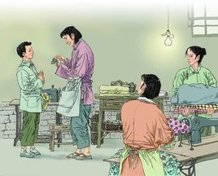


人教版 语文 五年级 上册
18 慈母情深
品读释疑

Slide 3
复习引入
通过上节课的学习，你能说说课文写了什么？填一填。
这篇课文讲述的是贫穷辛劳的____不顾______的劝阻，毫不犹豫地给钱让“我”
买《__________》一书的事。
母亲
同事
青年近卫军

Slide 4
学法导读
初读课文，了解文章的主要内容，理清文章脉络。再读课文，边读边想象文中的场景，抓住对母亲外貌、动作、语言、神态的描写及相关场景描写，感受母亲的形象。最后，找出文中反复出现的词句，体会它们的表达效果，学习作者借助场景描写突出人物形象的写作方法。

Slide 5
整体感知
用上这几个词语来说说课文的主要讲了一件什么事？
失魂落魄 震耳欲聋
龟裂 忙碌 攥

Slide 6
我一直想买一本《青年近卫军》，想得整天(失魂落魄)。于是，我来到母亲工作的地方，那里噪声(震耳欲聋)。当知道我想要买书时，母亲用(龟裂)的手将钱塞给了我，又陷入了(忙碌)，我的鼻子一酸，(攥)着钱跑了出去。

Slide 7
文章脉络
渴望买书(1-4)
要钱买书(5-37)
如愿买书(38)

Slide 8
渴望买书
自由读1-4段，请同学说一说：从哪些语句可看出，虽然“我”渴望买书，但是买这么一本书对于“我”的家庭不是件容易的事？
？

Slide 9

“一直”说明“我”的这个想法由来已久，为下文“我”向母亲要钱买书做铺垫。
我一直想买一本长篇小说——《青年近卫军》。书价一元多钱。

Slide 10
母亲还从来没有一次给过我这么多钱。我也从来没有向母亲一次要过这么多钱。
“从来没有……也从来没有……”从不同角度写出了这一元多钱不论对“我”还是对“我”家来说，都绝对不是个小数目，可见“我”家很贫穷。

Slide 11
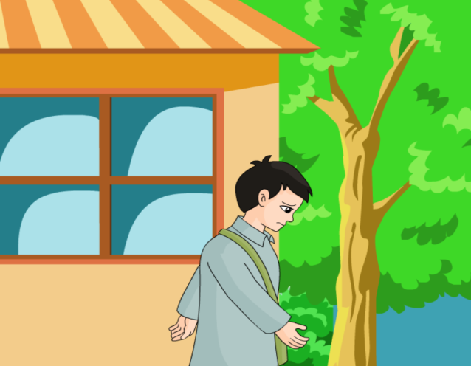
但我想有一本《青年近卫军》，想得整天失魂落魄。
“失魂落魄”把“我”对这本书的渴望程度淋漓尽致地表现了出来，让读者看到了一个酷爱读书的孩子形象。

Slide 12
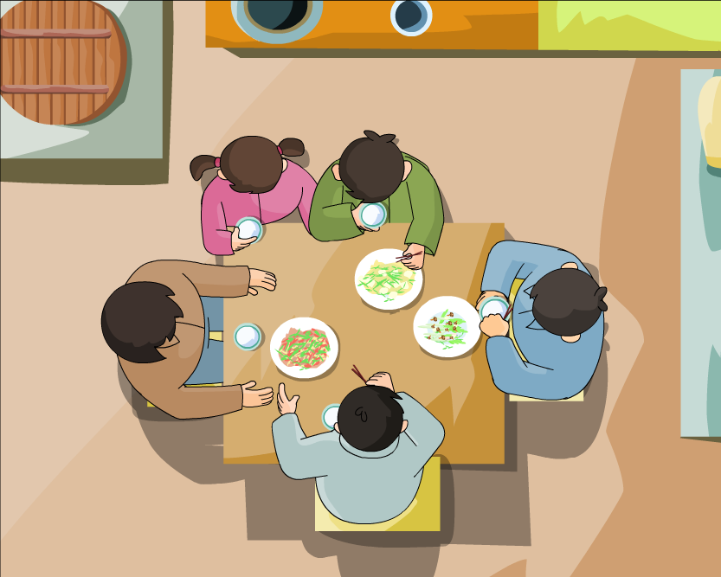
我从同学家的收音机里听到过几次《青年近卫军》的连续广播。那时我家的破收音机已经卖了，被我和弟弟妹妹们吃进了肚子里。
连“破收音机”都“已经卖了，被我和弟弟妹妹们吃进了肚子里。”可见家庭生活困难到了极点。

Slide 13
要钱买书
自由读5-37段，请同学说一说：课文中哪些语句描写了母亲的工作环境？“我”要到钱了吗？
？

Slide 14
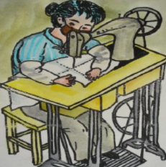

环境描写
空间非常低矮，低矮得使人感到压抑。不足二百平米的厂
房，四壁潮湿颓败。七八十台破缝纫机一行行排列着，七八十
个都不算年轻的女人忙碌在自己的缝纫机旁。因为光线阴暗，
每个女人的头上方都吊着一只灯泡。正是酷暑炎夏，窗不能开，七八十个女人的身体和七八十只灯泡所散发的热量，使我感到犹如身在蒸笼。
……
七八十台破缝纫机发出的噪声震耳欲聋。
极其恶劣
母亲的工作环境有什么特点？描写母亲的工作环境有什么作用？
母亲的工作环境：空间低矮、四壁潮湿、光线阴暗、酷热难耐、空气污浊、噪音震耳。写母亲的工作环境之恶劣，是为了突出母亲挣钱的辛苦，反衬出母亲让儿子用她的血汗钱买书的伟大。

Slide 15
课文中哪些语句描写了母亲的瘦弱、疲惫？
？

Slide 16
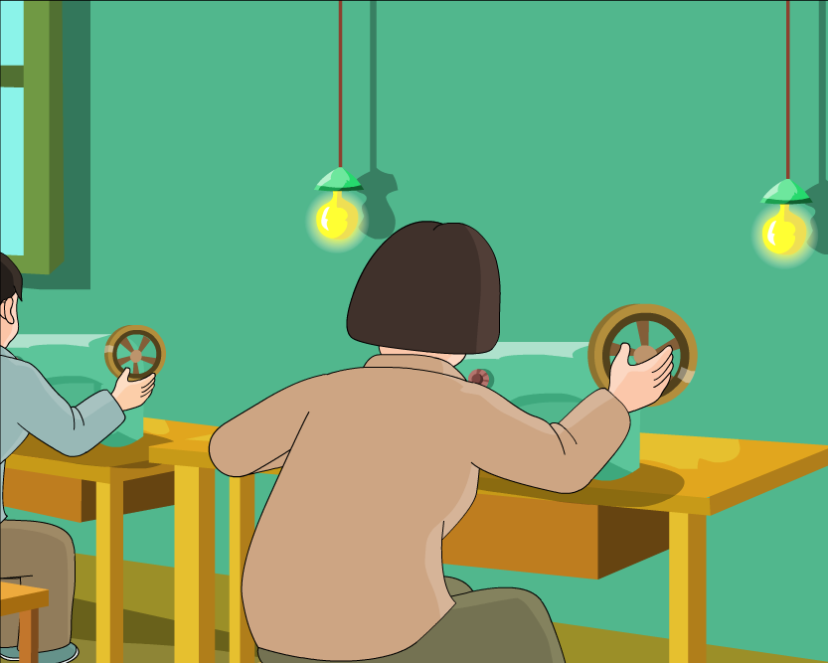

外貌描写
我穿过一排排缝纫机，走到那个角落，看见一个极其瘦弱的脊背弯曲着，头凑到缝纫机板上。周围几只灯泡烤着我的脸。
作者看到了怎样的母亲？
作者看到了极其瘦弱的母亲，弯曲着脊背，头凑在缝纫机板上工作。

Slide 17
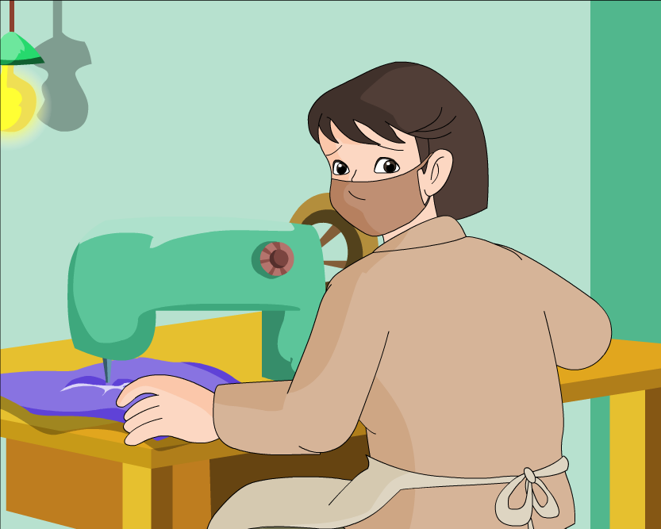
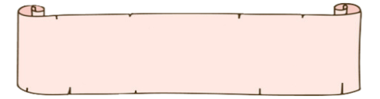
外貌描写
神态描写
背直起来了，我的母亲。转过身来了，我的母亲。褐色的口罩上方，一双眼神疲惫的眼睛吃惊地望着我，我的母亲的眼睛……
这句话很特别，特别在哪里？
这是一个倒装句，将母亲的动作和神态前置，强调了“我”所看到的母亲是多么的疲惫。连用三个“我的母亲”，运用反复的修辞手法，突出了母亲的动作、神态带给“我”的强烈震撼和难以言表的痛楚。
这是课后第2题哦！

Slide 18
你从对母亲的外貌描写中体会到了什么？
对母亲的外貌描写刻画了母亲身体瘦弱的形象。“极其瘦弱”说明长期的贫困生活使母亲的身体瘦弱不堪，“脊背弯曲”写出了母亲工作的艰辛。母亲用瘦弱的身躯承担着家庭的重担，也为“我”很难张口要钱做铺垫。

Slide 19
母亲就这样工作，如此赚钱，可当儿子向她要钱，说要买一本书时，母亲是怎么说的？又是怎么做的？
？

Slide 20
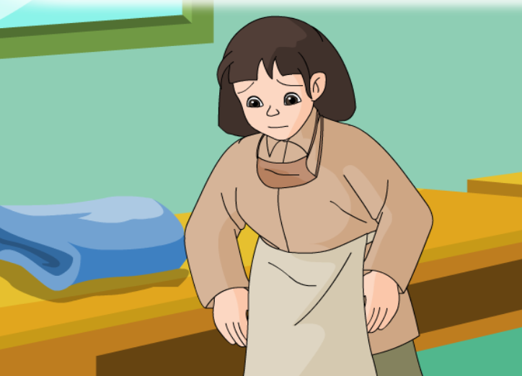

动作描写
母亲掏衣兜。掏出一卷揉得皱皱的毛票，用龟裂的手指数着。
“皱皱的毛票”说明这些钱在母亲身上装了有一段时间了，但由于家境贫寒，她舍不得花。“龟裂”表明母亲为了“我们”的生活，过度操劳，也突出了母亲工作的辛苦。
从母亲的动作描写中你体会到什么？
“掏”“数”两个动词写出了母亲对这不多的钱的珍惜。母亲给“我”的不仅仅是钱，更多的是对“我”读书的支持和浓浓的爱。

Slide 21
从母亲的话中可以看出母亲十分支持“我”买书、看书。为了满足“我”的愿望，母亲不顾别人的劝阻毅然将钱塞给了“我”。
母亲却已将钱塞在我手心里了，大声回答那个女人：“谁叫我们是当妈的呀！我挺高兴他爱看书的！”
这句话中哪个字给你的感触最深?
慈母情深
这个“塞”是用力的、果断的、坚定的、充满期待的、紧紧的、慈爱的、慷慨的、毫不犹豫的……

Slide 22
课文中哪些语句描写了母亲的忙碌？
？

Slide 23

这是一位辛劳的母亲
你能读出忙碌的感觉吗？
母亲说完，立刻又坐了下去，立刻又弯曲了背，立刻又将头俯在缝纫机板上了，立刻又陷入手脚并用的机械忙碌状态……
这个句子的特别之处在于哪？为什么要用四个“立刻”？
用反复的手法细致地刻画了母亲一连串的动作。四个“立刻”说明母亲为了一家人的生活争分夺秒地拼命挣钱，丝毫不敢耽搁，刻画了一个辛劳的母亲形象。
这是课后第2题哦！

Slide 24
小资料：
母亲是一个临时工，父亲去遥远的大西北工作，我们5个孩子，全凭母亲带养。母亲在一个街道小厂上班，每月工资27元，她每天不吃早饭，带上半盒高粱米或大饼子，悄无声息地离开家，每天回家总在七点半左右。吃过晚饭，往往九点来钟了。我们上床睡，母亲则在床角凑着昏暗的灯光为我们缝补衣裤。有时我醒夜，仍见灯光亮着，仍见母亲一针一针、一线一线地缝补。母亲加班，我们就一连几天，甚至十天半月见不着母亲的面孔，就为了那每月27元的工资。

Slide 25
当我第一次亲眼目睹了瘦弱的母亲、辛劳的母亲、通情达理的母亲后，我才明白了这一元多钱不是普通的钱，它是——母亲的血汗钱。此时作者是怎么做的？接下来又发生了什么？
？

Slide 26
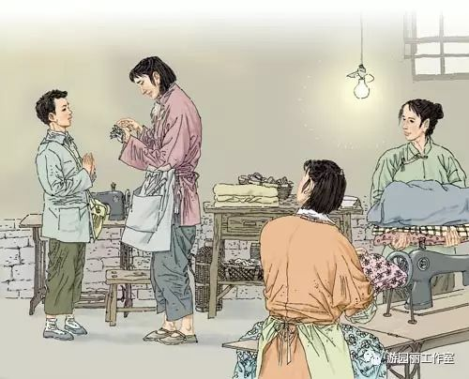
我鼻子一酸，攥着钱跑了出去……
那天，我用那一元五角钱给母亲买了一听水果
罐头。
“你这孩子，谁叫你给我买水果罐头的！不是你说买书，妈才舍不得给你这么多钱呢！”
那一天母亲数落了我一顿。数落完，又给我凑足了买《青年近卫军》的钱。
一个“凑”字说明买一本书的钱对于母亲来说的确是难以承担的，但是为了满足“我”买书的愿望，母亲还是帮“我”“凑”够了钱，母亲的宽容，母爱的伟大，怎不令人感动呢？

Slide 27


这是课后小练笔哦！
小练笔
联系上下文，说说为什么“我”拿到钱时“鼻子一酸”。你有过“鼻子一酸”的经历吗？试着写一写。
东门车站“慈善一日捐”活动现场，一个乞丐拄着木拐杖，缓慢地走到募捐箱前，将乞讨来的钱全塞进了募捐箱中，然后缓缓地走了。看到这一幕，我的鼻子一酸，快步走到募捐箱前，从口袋里掏出妈妈给我买书的一百元钱毫不犹豫地投了进去，我想妈妈是不会批评我的。

Slide 28
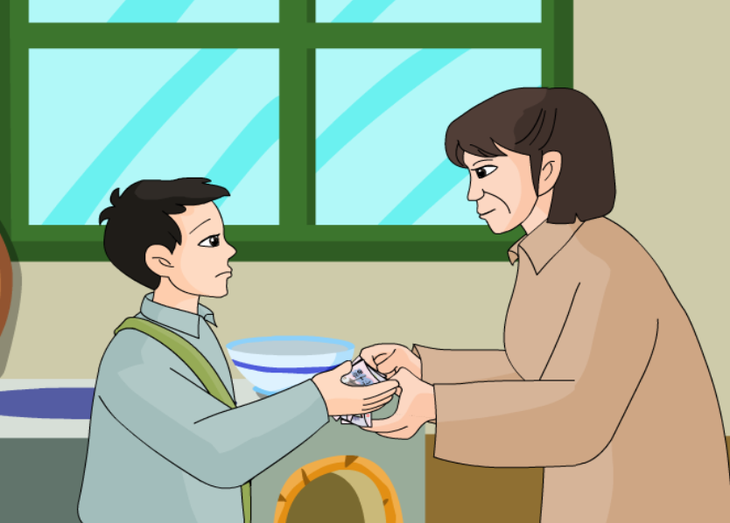
我想我没有权利用那钱再买任何别的东西，无论为我自己还是为母亲。
如何理解这句话？
母亲挣钱那么不易，家境那么困难，但她毫不犹豫地给钱让“我”买书，满足“我”读书的强烈愿望。“我”如何能用那钱再买别的东西，那样就太对不起母亲，对不起母亲浓浓的爱子真情了。

Slide 29
如愿买书
自由读课文38自然段，请同学说一说：我买到书了吗？
？

Slide 30
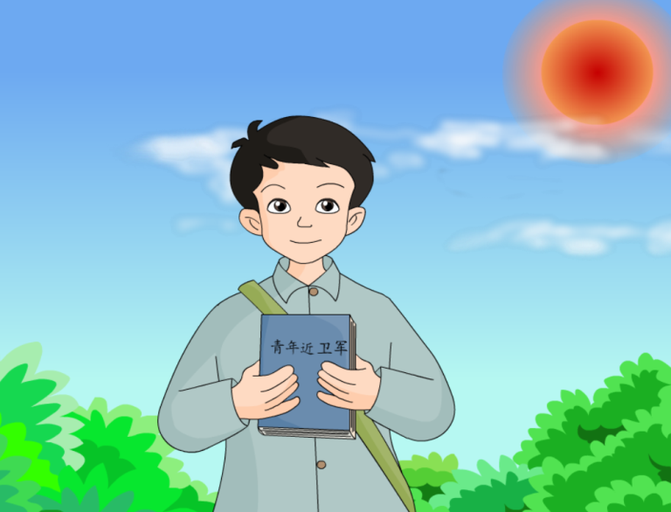
就这样，我有了第一本长篇小说……
如愿以偿。写我如愿买上了《青年近卫军》这本书。

Slide 31
写法借鉴
多角度描写人物
多角度描写人物就是通过对人物的外貌、动作、语言等进行描写，反映人物的思想品质、表达作者的思想感情等。例如，本文通过对母亲的外貌、动作、语言、神态的细致描写，表现了母亲的慈爱与善良，表达了“我”对母亲的感激与崇敬之情。

Slide 32
一定要用多种描写方法！
请你用多角度描写的方法，写一个你熟悉的人。
同桌数学考了100 分，她乐得眉开眼笑，一会儿举着试卷又亲又跳，一会儿又盯着试卷傻笑。“哈哈，爸爸妈妈会怎么奖励我呢？吃大餐、去游乐园、看电影……”短短五分钟，她就设想了几十种奖励方式。

Slide 33
课文图示
渴望买书：失魂落魄
慈
母
情
深
瘦弱的背影
疲惫的眼神 忙碌的身影
坚定的话语
要钱买书
浓浓慈母爱
深深感恩情
如愿买书：有了第一本长篇小说

Slide 34
主题感悟
本文记叙了母亲在极其艰苦的生活条件下，两次给“我”钱，支持和鼓励 “我”买书的往事，表现了慈母对“我” 的爱，以及“我”对母亲的敬爱之情。

Slide 35
独特感悟
关爱母亲 慈母情，深似海；慈母爱，最伟大。这位平凡的母亲，为了孩子的成长甘愿承受生活的重压而无怨无悔。静下心来想一想，我们的母亲又何尝不是如此呢？让我们用心去爱我们伟大的母亲吧。

Slide 37


